Slide 1
HONDA
Ingeniería de software
Ivan David Abut Blanco, Carlos Andres Barrios Mantilla

Slide 2

El sector de la atención médica enfrenta grandes desafíos. Los métodos tradicionales, como el uso de papel, y el agendamiento de citas son ineficientes y propensos a errores, lo que causa demoras y problemas de salud. Además, de que la atención médica convencional tiene limitaciones geográficas y largos tiempos de espera.
La solución propuesta es una aplicación web que aborda estos desafíos. Permite a los médicos almacenar y acceder a los registros médicos de manera centralizada y segura, facilitando la toma de decisiones y mejorando la calidad de la atención. También mejora la comunicación médico-paciente al agilizar la gestión de citas y reducir visitas innecesarias.
La aplicación web permite a los pacientes acceder a sus registros médicos, lo que les empodera en la gestión de su salud y toma de decisiones. La solución se justifica por la necesidad de mejorar la calidad de la atención, agilizar los procesos y fomentar prácticas eficientes y seguras en la atención médica.

Slide 3
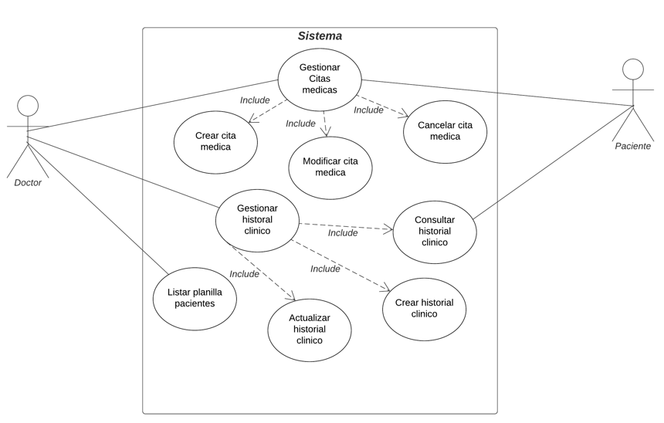
MODELO DE NEGOCIO
Casos de uso

Slide 4
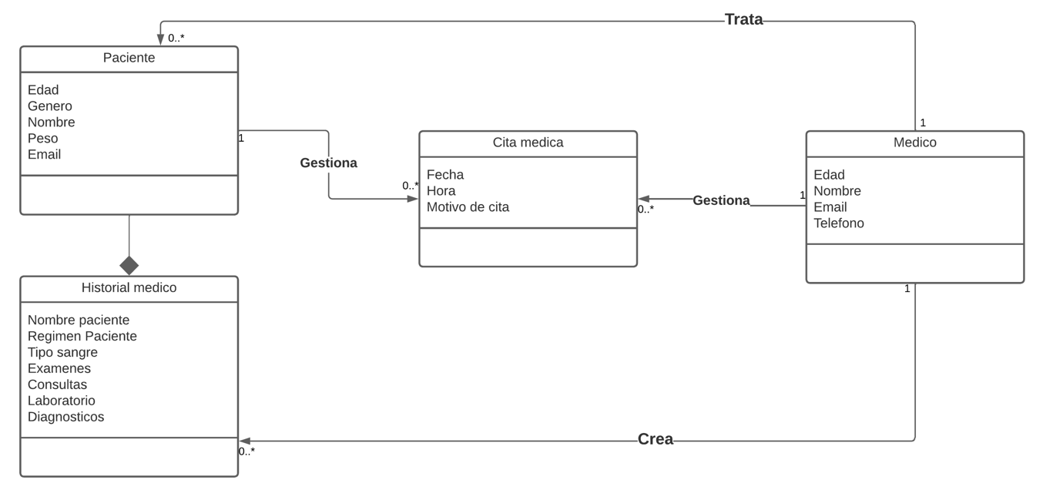
MODELO DE NEGOCIO
Modelo de dominio

Slide 5
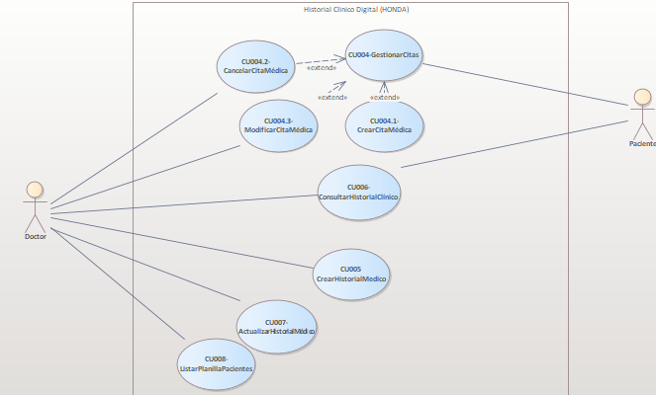
Requisitos funcionales
Casos de uso
La aplicación web permitirá al usuario común ,hacer uso de las siguientes opciones:
Gestionar citas médicas(Crear, modificar y eliminar)
Gestionar historial clínico(Crear, modificar y consultar)
Listar planilla de pacientes

Slide 6
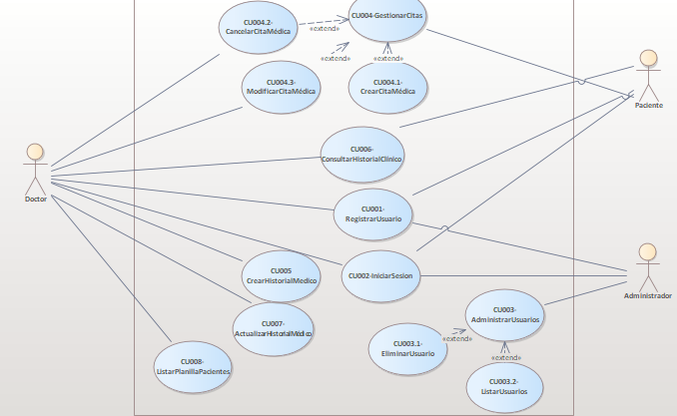
Modelo de diseño
Vista de Escenarios

Slide 7
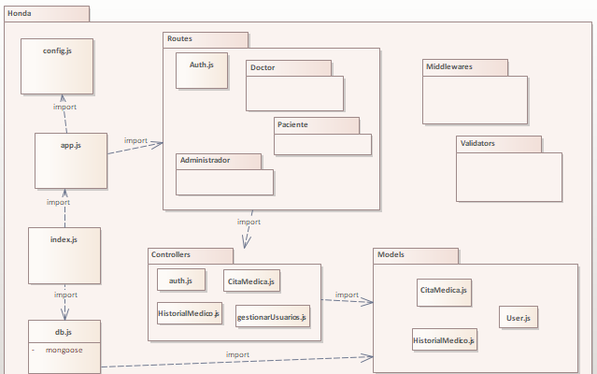
Modelo de diseño
Vista lógica
Diagrama de paquetes

Slide 8
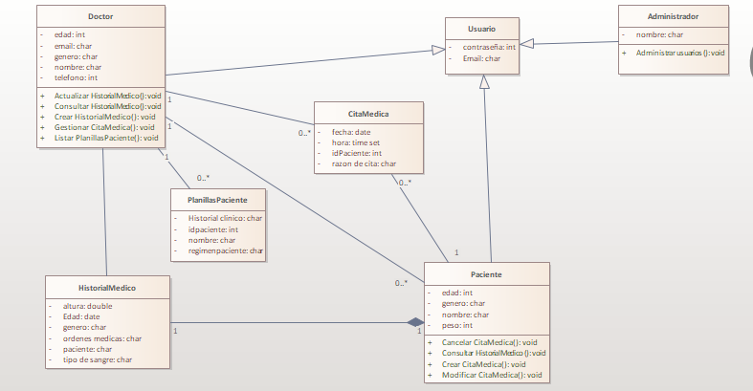
Modelo de diseño
Vista lógica
Diagrama de clases

Slide 9
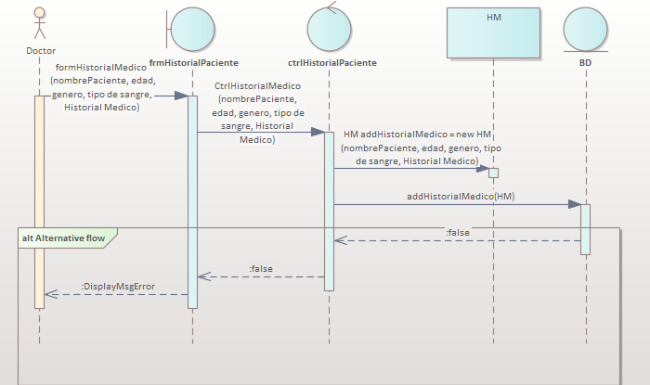
Modelo de diseño
Caso de uso RF-005 Crear Historial Médico
Vista de procesos
Diagrama de secuencia

Slide 10
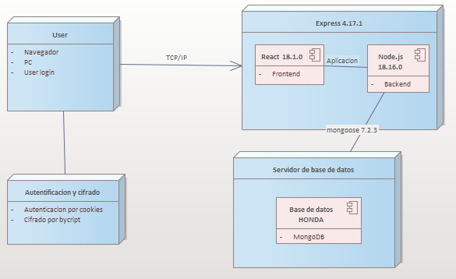
Modelo de Implementación
Vista de Despliegue

Slide 11
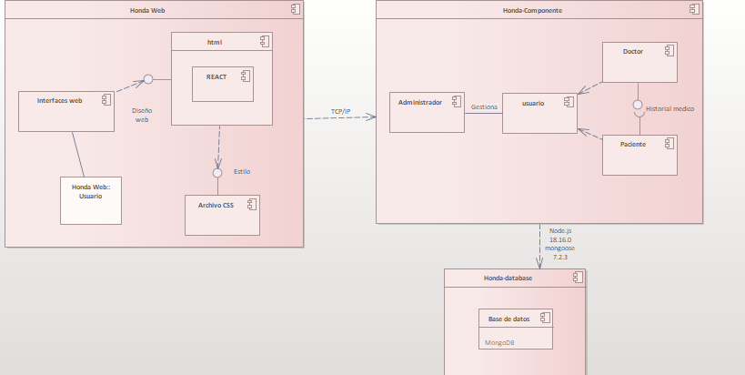
Modelo de Implementación
Vista de Componentes

Slide 12
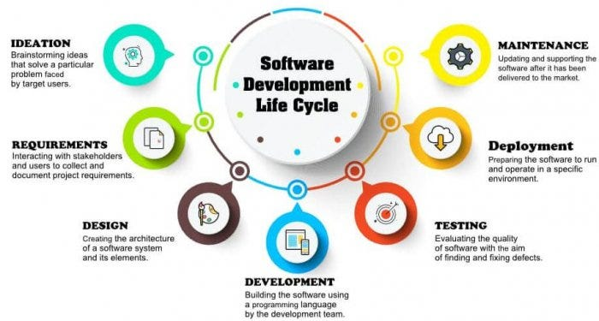
Muchas Gracias!

